Slide 1




Trường Đại học Khoa học Tự nhiên – Đại học Quốc gia Thành phố Hồ Chí Minh
Khoa Sinh học – Công nghệ Sinh học
Bộ môn Vi Sinh
PHÂN LẬP, VÀ NHẬN DIỆN VI KHUẨN VÙNG RỄ KÍCH THÍCH SỰ SINH TRƯỞNG
(AGROBACTERIUM RHIZOGENES)
Môn học: Vi sinh Nông nghiệp
GVHD: Ths: Nguyễn Mỹ Phi Long
Sinh viên thực hiện – Nhóm 1
1615090 – Trần Thị Hà
1615366 – Nguyễn Trần Thanh Thủy
‹#›

Slide 2
NỘI DUNG
1
Giới thiệu PGPR
2
Giới thiệu chung về Agrobacterium rhizogenes
3
Quy trình phân lập và nhận diện Agrobacterium rhizogenes
4
Ứng dụng Agrobacterium rhizogenes trong nông nghiệp

Slide 3
Plant growth-promoting rhizobacteria
“PGPR là những vi khuẩn sống trong rễ, thúc đẩy sự tăng trưởng của thực vật và làm giảm thiệt hại do côn trùng hoặc dịch bệnh gây ra” - 2007, Stuart Mcmillan
Notes:
Thuật ngữ PGPR được đặt ra lần đầu bởi Kloepper và Schroth vào năm 1981 để miêu tả nhóm vi sinh vật phổ biến có lợi trong nhóm rhizosphere. Chúng sống trong hoặc quanh vùng rễ và thúc đẩy sự sinh trưởng của thực vật.
Đến năm 2007, Stuart Mcmillan bổ sung thuật ngữ trên một cách đầy đủ hơn

Slide 4
Đặc điểm
Có khả năng xâm chiếm bề mặt rễ
Tồn tại, sinh trưởng và cạnh tranh với các vi sinh vật khác
Thúc đẩy sự phát triển của cây trồng
Phân loại
Extracellular (ePGPR): Agrobacterium, Arthrobacter, Caulobacter,
Chromobacterium, Erwinia, Flavobacterium, Azotobacter, Azospirillum, Bacillus, Burkholderia, Micrococcous, Pseudomonas và Serratia, ..
Intracellular (iPGPR): Allorhizobium, Bradyrhizobium, Mesorhizobium và Rhizobium , …
Notes:
Hai loại vi khuẩn gây bệnh tăng trưởng thực vật (PGPR) được tìm thấy trong vùng rễ.
+1 là tăng trưởng thực vật ngoại bào thúc đẩy rhizobacteria (ePGPR)
+2 là thực vật nội bào thúc đẩy tăng trưởng rhizobacteria (iPGPR) (Viveros et al., 2010).
Cái thiết yếu đó là ePGPRs có thể tồn tại bên trong rhizosphere, trên rhizoplane hoặc bên trong các lãnh thổ giữa các tế bào của vỏ não trong khi một cái khác, iPGPRs tìm thấy trong một số trường hợp bên trong sự sắp xếp nốt cụ thể của tế bào gốc. Các loại vi khuẩn bao gồm Agrobacterium, Arthrobacter, Caulobacter, Chromobacterium, Erwinia, Flavobacterium, Azotobacter, Azospirillum, Bacillus, Burkholderia, Micrococcous, Pseudomonas và Serratia có một vị trí với ePGPR (Ahemad và Kibret, 2014).
Các chi, ví dụ, Allorhizobium, Bradyrhizobium, Mesorhizobium và Rhizobium có một nơi có iPGPR, endophytes và Frankia cả hai đều có thể được sử dụng để giải quyết
nitơ khí áp thuận lợi với thực vật bậc cao (Bhattacharyya và Jha, 2012).

Slide 5
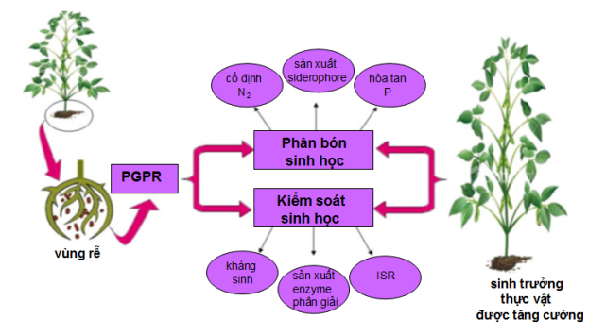
Hình: Các cơ chế kích thích sự tăng trưởng thực vật bởi PGPR

Slide 6
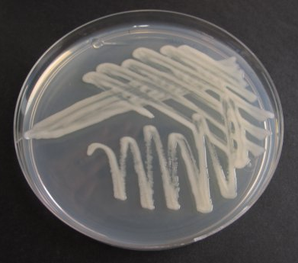
Nguyên tên loài "rhizogenes" bắt nguồn từ tiếng Hy Lạp
"rhiza" có nghĩa là một rễ
"gennao" để tạo ra
🡪 một loại vi khuẩn sản sinh ra rễ
Phân loại khoa học
Giới | Bacteria
Ngành | Proteobacteria
Lớp | Alphaproteobacteria
Bộ | Rhizobiales
Họ | Rhizobiaceae
Chi | Agrobacterium
Loài | A. rhizogenes
Tên đầy đủ
Agrobacterium rhizogenes (Riker et al. 1930) Young et al. 2001
Hình vi khuẩn Agrobacterium rhizogenes được cấy ria trên bề mặt thạch
http://retina.usal.es/index.php?album=biologia/bacterias/agrobacterium-rhizogenes-rhizobium-rhizogenes-&image=24.-agrobacterium-rhizogenes-en-yma.jpg
Notes:
A. Rhizobiaceae gây ra bệnh trên tầng lông hút của rễ cây song tử diệp.
Plasmid là các vòng DNA tự sinh sản độc lập
Ri-plasmid phân làm 2 loại chính tùy theo sản phẩm opine mà nó tổng hợp trong quá trình cảm ứng tạo rễ tóc
Hình thái khuẩn lạc sẽ cho thấy các đặc điểm lồi, tròn và mịn, trong khi màu sắc sẽ không có sắc tố với màu be nhạt

Slide 7
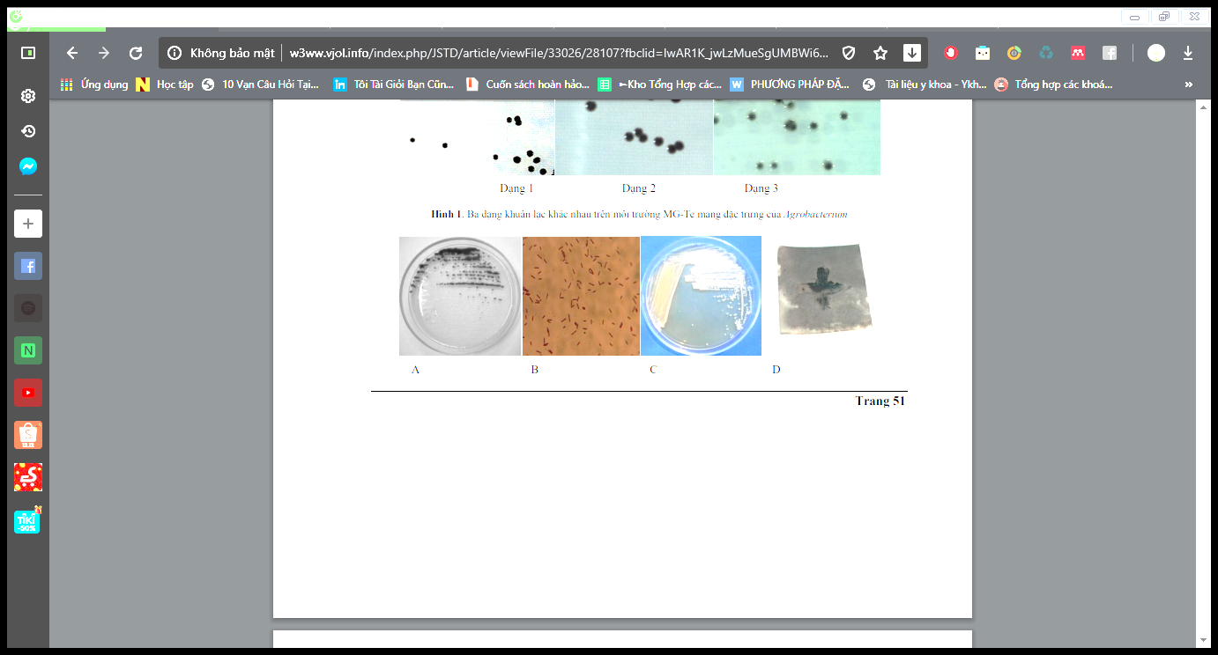
Sống cộng sinh trong rễ cây họ Đậu
Vi khuẩn hình que, gram âm, sống trong đất, có tính di động, không sinh bào tử.
Có đặc tính sở hữu Ri-plasmid thuộc họ Rhizobiaceae
Nhiệt độ tăng trưởng tối ưu 25 – 28 ºC
Hình: nhuộm gram vi khuẩn Agrobacterium rhizogenes

Slide 8
1. A. rhizogenes sản xuất các hợp chất phenolic thu hút các tế bào vi khuẩn đến vị trí vết thương thông qua hóa hướng động
2. A. rhizogenes lây nhiễm vào cây bằng cách tích hợp Ri plasmid gây bệnh vào bộ gen thực vật làm cho tế bào phát sinh thành rễ được gọi là rễ tơ.
Trong điều kiện tự nhiên, A. rhizogenes bị hạn chế ở một số loài thực vật hạn chế, đó là: táo, dưa chuột, cà chua và dưa.
Trong điều kiện phòng thí nghiệm, hơn 450 loài thực vật dễ bị nhiễm vi khuẩn này.
Trong những phương pháp quan trọng mà các nhà nghiên cứu phân biệt A. rhizogenes với các loài khác trong chi Agrobacterium là sự phân cực của nhiễm trùng.
Notes:
Cơ chế mà A. rhizogenes lây nhiễm vào các tế bào thực vật bị tổn thương bắt đầu bằng việc ….. Một khi vi khuẩn đến vị trí vết thương,
nguyên nhân có thể là do sự hiện diện của T-DNA thứ hai mã hóa cho các gen tạo ra helin trong thực vật được biến đổi bởi agropine = loại Ri plasmid. Các chủng có thể cạnh tranh với A. rhizogenes như các chủng sản xuất agrocin có khả năng ức chế sự lây nhiễm của loài vi khuẩn này.

Slide 9
Mẫu đất
Các mẫu đất vùng rễ của một số loại cây trồng được thu từ các tỉnh thành như Long An, Tiền Giang, Bình Dương và thành phố Hồ Chí Minh.
Độ sâu khoảng 10–15 cm, trộn mẫu đất tại 5 điểm khác nhau trong 1 ruộng
Cách bảo quản mẫu đất: chứa trong túi nylon vô trùng. Mẫu được bảo quản kín và trong thùng lạnh 8–10 ºC.
Chủng đối chứng
Chủng Agrobacterium rhizogenes ATCC 15834 và các chủng vi khuẩn làm đối chứng cho các kiểm tra sinh hóa nhận diện Agrobacterium rhizogenes

Slide 10
Môi trường MG-Te
🡪 Phân lập – Làm thuần
Môi trường 2E-Te
🡪 Nhận diện

Slide 11
Môi trường Tryptone casein soy agar (TSA)
🡪 Kiểm tra hình thái
Casein | 15,0 g
Bột đậu nành | 5,0 g
Natri clorua (NaCl) | 5,0 g
Agar | 15,0 g
Nước cất vô trùng | Thêm đủ 1 lít

Slide 12
Môi trường Triple Sugar Iron (TSI)
🡪 Khả năng lên men glucose sinh acid
Tryptone | 14,0 g
Cao thịt | 3,0 g
Cao nấm men | 3,0 g
Natri clorua (NaCl) | 10,0 g
Natri thiosulfate (Na ₂S ₂O ₃) | 0,3 g
Lactoza | 10,0 g
Sacaroza | 10,0 g
Glucoza | 1,0 g
Sắt (III) xitrat | 0,3 g
Đỏ phenol | 0,024 g
Agar | 13,5 g
Nước cất vô trùng | Thêm đủ 1 lít

Slide 13
Môi trường MacConkey Agar (MAC)
🡪 Khả năng phát triển
Peptone (Difco) hoặc Gelysate (BBL) | 17.0 g
Proteose peptone (Difco) hoặc Polypeptone (BBL) | 3.0 g
Lactose | 10.0 g
NaCl | 5.0 g
Crystal Violet | 1.0 mg
Neutral Red | 30.0 mg
Muối mật | 1.5 g
Agar | 13.5 g
Nước cất vô trùng | Thêm đủ 1 lít
Notes:
Kiểm tra khả năng bắt màu với Congo red trên Môi trường Yeast Extract Mannitol Agar (YEMA)

Slide 14
Môi trường potato glucose agar (PGA)
🡪 Khả năng sinh tổng hợp curdlan
Khoai tây | 200,0 g
Glucose | 20,0 g
Agar | 20,0 g
Nước cất vô trùng | Thêm đủ 1 lít

Slide 15
Môi trường thạch Yeast Mannitol Broth (YMB)
🡪 Bảo quản giống
Yeast extract | 0,4 g
K₂HPO₄.3H₂O | 0,5 g
Mannitol | 10,0 g
MgSO₄.7H₂O | 2,0 g
NaCl | 0,1 g
Agar | 15,0 g
Nước cất vô trùng | Thêm đủ 1 lít
Notes:
Bactoagar được thay bằng agar

Slide 16
Xử lý đất với nước cất
Pha loãng mẫu
Thử nghiệm sơ bộ
Phân lập trong môi trường MG-Te
Khẳng định sinh hóa
Ủ ở 28 ºC trong 3-4 ngày
Nhận diện bằng cách giải trình tự DNA
Ít nhất 5 khuẩn lạc Agrobacterium rhizogenes điển hình (dạng tròn đều với màu đen có ánh kim )
Kết luận
Làm thuần

Slide 17
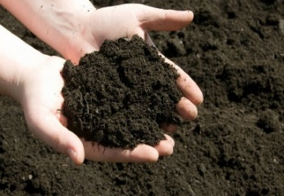

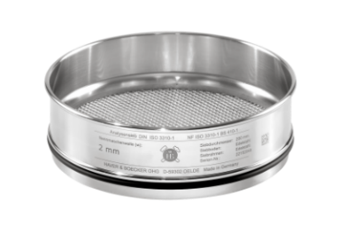
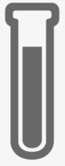
Đất đã xử lý
0,5 ml
Nước cất
Đem pha loãng đến nồng độ thích hợp
Để yên 30 phút
Đất mềm ra
1 g đất
10⁻¹
10⁻²
10⁻³
10⁻⁴
10⁻⁵

Slide 18
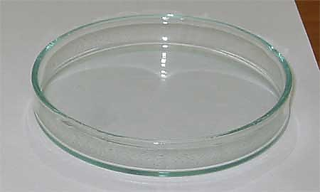
Hút 100 μL trải
Mẫu đã pha loãng
môi trường MG-Te
Ủ ở 28 ºC trong 3-4 ngày

Slide 19
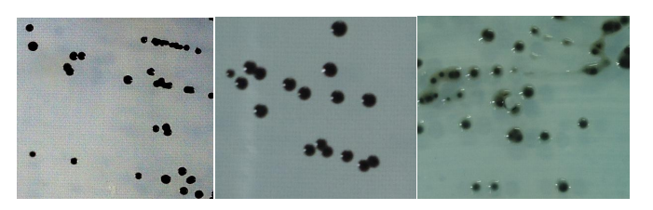
Dạng 1
Dạng 2
Dạng 3
Hình: Các dạng khuẩn lạc hiện diện trên môi trường MG-Te

Slide 20
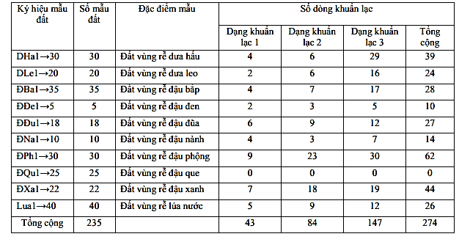
Bảng: Kết quả phân lập Agrobacterium trên môi trường MG-Te

Slide 21
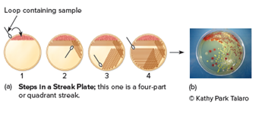
Môi trường thường được sử dụng là MG-Te
Tách lấy những khuẩn lạc riêng lẻ đặc trưng của Agrobacterium có dạng tròn đều với màu đen có ánh kim
Tiến hành cấy ria
Hình: Cách cấy ria lên môi trường đĩa thạch

Slide 22
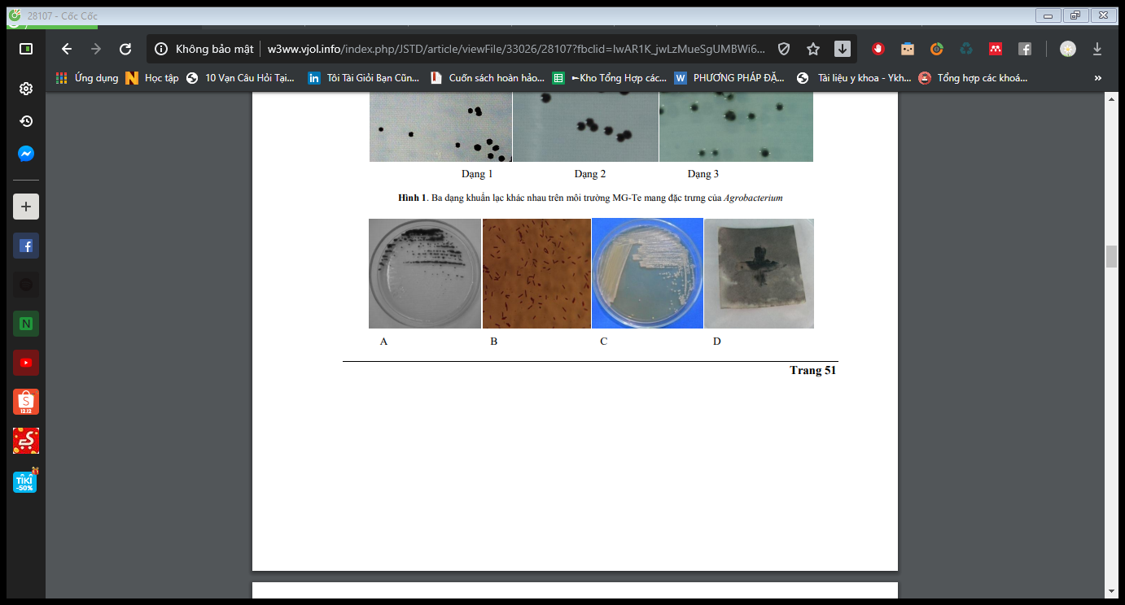
Trong số 274 dòng khuẩn lạc đã phân lập được chỉ có 64 dòng có khả năng phát triển trên môi trường 2E-Te với erythritol như nguồn carbon duy nhất
Hình: Phát triển trên môi trường 2E-Te có erythritol như nguồn carbon duy nhất sau 5 ngày nuôi cấy
Kiểm tra các đặc tính hình thái, sinh lý và sinh hóa
Notes:
Các dòng khuẩn lạc đặc trưng được kiểm tra khả năng phát triển trên môi trường 2E-Te (không bổ sung Te) nhằm loại bỏ các dòng khuẩn lạc thuộc các loài khác trong giống Agrobacterium
Trong giống Agrobacterium, chỉ có A. rhizogenes có khả năng sử dụng erythritol làm nguồn carbon [15]. Kết quả kiểm tra cho thấy trong số 274 dòng khuẩn lạc đã phân lập được chỉ có 64 dòng có khả năng phát triển trên môi trường 2E-Te với erythritol như nguồn carbon duy nhất.

Slide 23
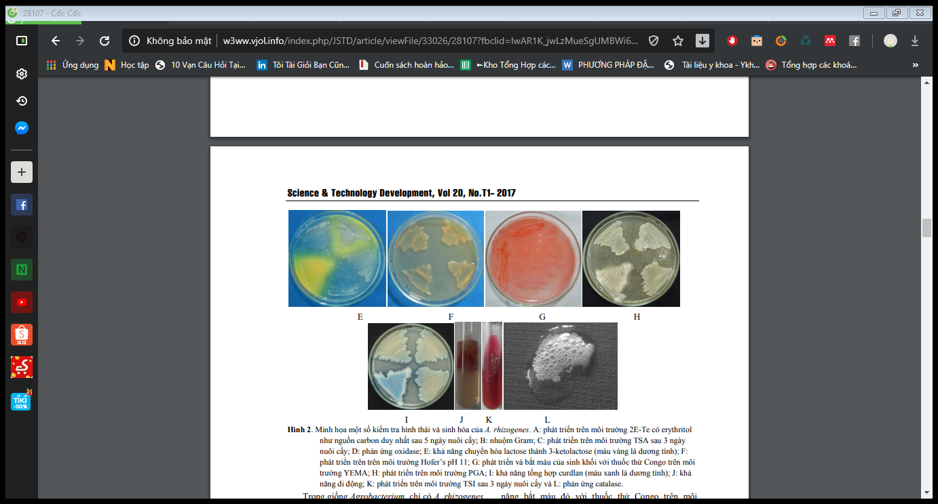
Kiểm tra hình thái
Hình: Nhuộm gram
Hình: phát triển trên môi trường TSI sau 3 ngày
Hình: Phát triển trên môi trường TSA sau 3 ngày
Notes:
Thu được 59 dòng khuẩn lạc có các đặc điểm phù hợp với giống Agrobacterium là Gram âm, hình que ngắn hoặc dài, phát triển tốt trên môi trường TSA, không phát triển trên môi trường MAC, không lên men glucose sinh acid trên môi trường TSI sau 24 giờ.

Slide 24
Hình: Khả năng chuyển hóa lactose thành 3-ketolactose
Hình: phát triển và bắt màu sinh khối với thuốc thử Congo trên môi trường YEMA
Hình: phát triển trên môi trường Hofer’s pH 11
Thu được 34 dòng Agrobacterium rhizogenes
Notes:
Rhizobium cũng có những đặc điểm tương tự với Agrobacterium Tuy nhiên, có khả năng chuyển hóa tạo thành 3-ketolactose từ lactose trên môi trường Lactose agar Agrobacterium, có khả năng bắt màu đỏ với thuốc thử Congo trên môi trường YEMA, phát triển được trên môi trường Hofer‟s có pH 11. Ngoài ra, khả năng chuyển hóa lactose thành 3-ketolactose cũng đã được Murugesan và cộng sự [4]
Dựa vào các kiểm tra sinh hóa trên đã thu được 34 dòng có đặc điểm phù hợp với A. rhizogenes

Slide 25
Kiểm tra sinh hóa
Hình: Phát triển trên môi trường PGA
Hình: khả năng
di động
Hình: Phản ứng catalase
34 dòng phát triển tốt như mô tả trong khóa phân loại của Bergey năm 2004
Hình: phản ứng oxidase
Notes:
ứng dụng để nhận diện A. rhizogenes khỏi rhizobium và những loài khác trong giống Agrobacterium. Dựa vào các kiểm tra sinh hóa trên đã thu được 34 dòng có đặc điểm phù hợp với A. rhizogenes. Cả 34 dòng thu được đều cho thấy phát triển tốt trên môi trường PGA, môi trường thạch glucose peptone, có khả năng di động, dương tính với catalase như mô tả trong khóa phân loại của Bergey năm 2004 và trong đó có 19 dòng có khả năng tổng hợp polysaccharide ngoại bào dạng curdlanm [4]. Agrobacterium được phân biệt với Rhizobium thông qua các đặc điểm như

Slide 26
19 dòng có khả năng tổng hợp polysaccharide ngoại bào dạng curdlan
Hình: Khả năng tổng hợp curdlan
Notes:
trong đó có 19 dòng có khả năng tổng hợp polysaccharide ngoại bào dạng curdlan.
(màu xanh là dương tính)

Slide 27
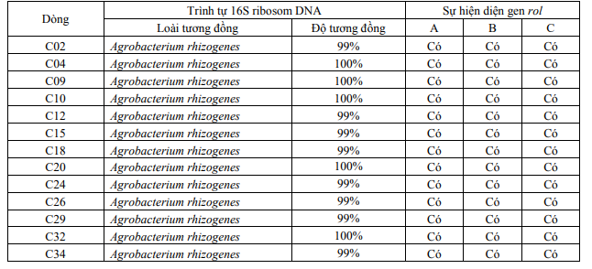
Bảng: Kết quả so sánh bắt cặp đoạn gene 16s ribosome trên ngân hàng dữ liệu NCBI và nhận diện gene rolABC ở 13 chủng vi khuẩn có khả năng tạo rễ tơ trên cây dừa cạn

Slide 28
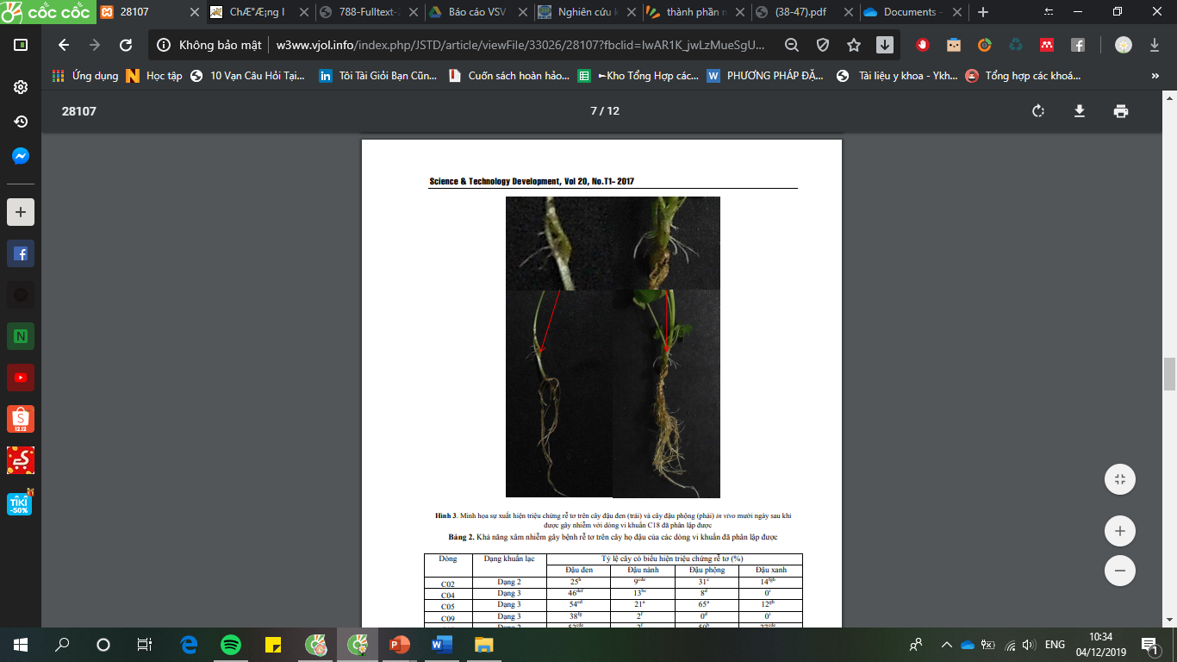
Agrobacterium rhizogenes có khả năng cảm ứng tạo rễ tơ trên cây Dừa cạn (Catharanthus roseus) in vivo
Hình: Minh họa sự xuất hiện triệu chứng rễ tơ trên cây đậu đen (trái) và cây đậu phộng (phải) in vivo mười ngày
Notes:
Phân lập PGPR cũng có thể được sử dụng làm phân bón sinh học để tăng cường tăng trưởng và năng suất cho cây trồng thương mại trong điều kiện khí hậu nông nghiệp địa phương của C.G. Đồng thời sàng lọc PGPR từ hiện trường là một công cụ tốt để lựa chọn hiệu quả PGPR cho công nghệ phát triển phân bón sinh học. Do đó, nó là kết luận rằng vi khuẩn phân lập có thể được sử dụng một cách hiệu quả trong đất nông nghiệp và có tiềm năng trong tương lai sẽ được khai thác trong các công thức phân bón sinh học

Slide 29
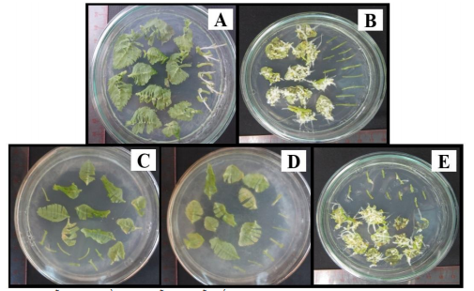
Nghiên cứu cảm ứng tạo rễ tơ cây cát cánh
(Platycodon grandiflorum)
Hình: Sự tạo thành rễ sau 3 tuần xâm nhiễm từ 4 chủng Agrobacterium rhizogenes
Notes:
Sự tạo rễ tơ sau 3 tuần xâm nhiễm.
mẫu đối chứng,
B) A. rhizogenes ATCC 15834,
C) A. rhizogenes C25,
D) A. rhizogenes C31 và
E) A. rhizogenes C34

Slide 30
Tạo rễ tóc sâm ngọc linh panax vietnamensis bằng phương pháp chuyển gen rol nhờ vi khuẩn Agrobacterium rhizogenes
Notes:
https://pdfs.semanticscholar.org/b8ea/8b45e77236b33a784c440da1db92595479a3.pdf

Slide 31

TÀI LIỆU THAM KHẢO
[1] Nguyễn Như Nhứt, Bùi Văn Lệ, (2017), “Phân lập và nhận diện Agrobacterium rhizogenes có khả năng cảm ứng tạo rễ tơ trên cây Dừa cạn (Catharanthus roseus) in vivo”, tạp chí Science & Technology Development, Vol 20, No.T1-2017.
[2] Trà Đông Phương, Vũ Thị Bạch Phượng, Quách Ngô Diễm Phương, (2016), “Nghiên cứu cảm ứng tạo rễ tơ cây cát cánh (Platycodon grandiflorum (Jacq.) A. DC.) từ bốn chủng Agrobacterium rhizogenes“, tạp chí Science & Technology Development, Vol 19, No.T5-2016
[3] Hà Thị Loan, Dương Hoa Xô, (2014), “Nghiên cứu tạo rễ tóc sâm ngọc linh Panax vietnamensis bằng phương pháp chuyển gen rol nhờ vi khuẩn Agrobacterium rhizogenes”, tạp chí Sinh học, 36(1se): 293-300
[4] Beneduzi A, Ambrosini A Fau - Passaglia L M P, Passaglia L M, "Plant growth-promoting rhizobacteria (PGPR): Their potential as antagonists and biocontrol agents", (1415-4757 (Print)).

Slide 32



CẢM ƠN THẦY CÔ VÀ CÁC BẠN
ĐÃ CHÚ Ý LẮNG NGHE

